Slide 1
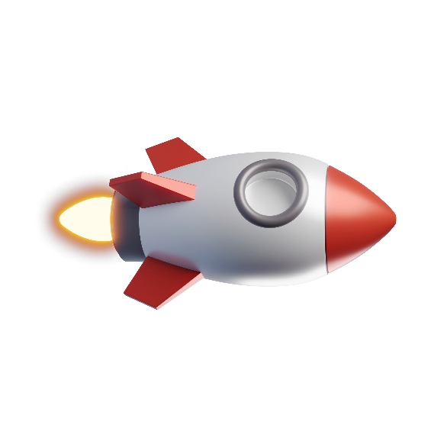
У2. Задачи компьютерного зрения
Занятие №2
Генератор и дискриминатор
Цилиндрическая панорама
Простейшие нейроны
Полносвязный классификатор
Проблемы обучения
CGAN
Виды панорам
Пирамиды
Кросс-энтропия
Свертки
CNN
GAN
WGAN
RANSAC

Slide 2
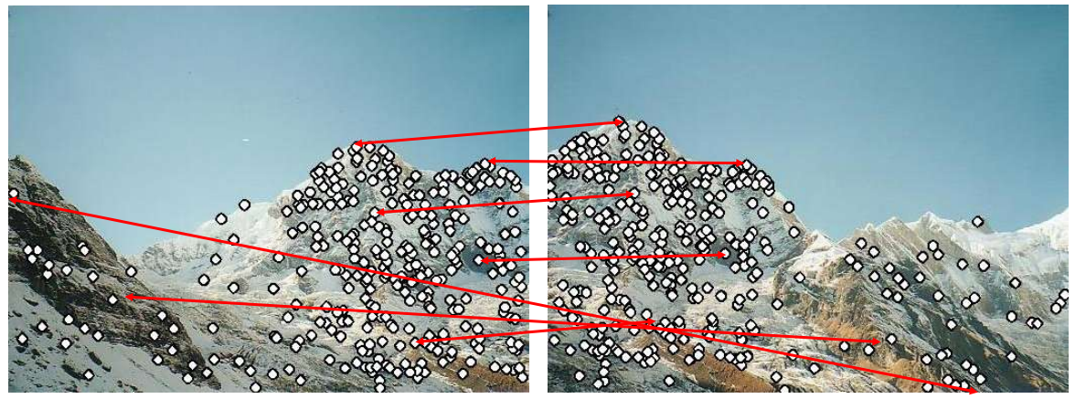
Ложные соответствия
Как считаем преобразование?
Нужны робастные методы соответствий

Slide 3
RANSAC
Итерационно проверяем гипотезу не на всех данных, а на выборке.
Строим много случайных выборок, для каждой проверяем гипотезу.
Считаем, что та выборка, которая дала лучший результат – верная, строим преобразование.
Random sample consensus (RANSAC).

Slide 4
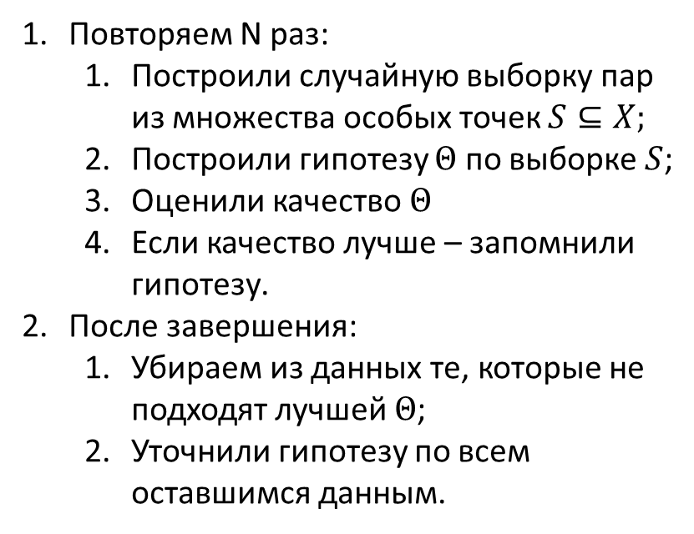
Back to the algorithm
Повторяем N раз:
Построили случайную выборку пар из множества особых точек $S⊆X;$
Построили гипотезу $Θ$ по выборке $S$;
Оценили качество $Θ$
Если качество лучше – запомнили гипотезу.
После завершения:
Убираем из данных те, которые не подходят лучшей $Θ$;
Уточнили гипотезу по всем оставшимся данным.

Slide 5
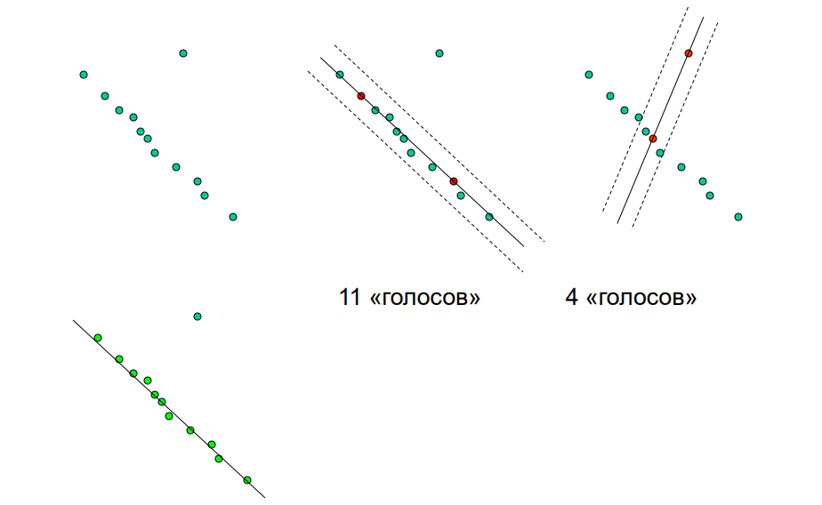
Пример

Slide 6
Побег из воспоминаний
Почему нам нужно что-то вроде RANSAC?
Как он работает?
Как в сопоставлении кадров для панорам он может помочь?

Slide 7
Опять работа
В том же ноутбуке реализуйте функцию ransac_transform(src_keypoints, src_descriptors, dest_keypoints , dest_descriptors, max_trials, residual_threshold, return_matches=False), в которой по ключевым точкам и дескрипторам двух кадров строится отображение.
Повторять max_trial раз
Выбрать СКОЛЬКО? Случайные пары точек;
Вычислить матрицу гомографии(уже сделали функцию);
Посчитать соответствие гипотезы – найти корень квадратный из суммы квадратов расстояний точек одного кадра и точек, получающихся в результате преобразования точек второго кадра;
Посчитать количество совпадений(пар точек, расстояние из п.3 которых меньше порога residual_threshold);
Если количество выросло, обновить лучшую гипотезу на данную.
Потом посчитать преобразование по всем точкам, которые посчитал не выбросами match_descriptor.

